Slide 1
PONTIFICIA UNIVERSIDAD CATÓLICA DEL ECUADOR · SEDE ESMERALDAS
PUCETEC · TECNOLOGÍA EN DESARROLLO DE SOFTWARE
PROYECTO INTEGRADOR
TEMA 7
Presupuesto y logística de
un envío internacional
LA HERRAMIENTA
PEPA
DE ORO
Caso aplicado: exportación de cacao fino de aroma desde Esmeraldas
aplicación web
ESTUDIANTE
ASIGNATURA
DOCENTE
PERÍODO
Geovanny Farías Estupiñán
Habilidades Lógico-Matemáticas
Msc. Adrián Vargas
Primer Nivel · 2026-1
Esmeraldas, Ecuador · 2026
Notes:
Buenos días. Soy Geovanny Farías. Mi proyecto es el tema 7, presupuesto y logística de un envío internacional, y lo apliqué a un caso de mi provincia: la exportación de cacao fino de aroma desde Esmeraldas. Construí una herramienta web que se llama Pepa de Oro, que es como se le dice al cacao ecuatoriano. Voy a explicar primero la lógica, después las ecuaciones, y al final les muestro la herramienta funcionando.

Slide 2
PARTE 1 · LÓGICA DEL SISTEMA
¿CUÁNDO CONVIENE LA RUTA RÁPIDA?
EL PROBLEMA REAL
Las asociaciones cacaoteras de Esmeraldas eligen sus rutas de exportación sin un criterio claro: pagan una ruta urgente que no necesitaban, o mueven la carga tan lento que el grano pierde calidad.
LA REGLA DE DECISIÓN
D = p ∧ ¬q
Se lee: se aprueba la ruta rápida si el envío es urgente Y el presupuesto NO está excedido.
LAS TRES VARIABLES DEL SISTEMA
p
El envío es urgente
p | q | ¬q | D
V | V | F | F
V | F | V | V
F | V | F | F
F | F | V | F
contrato con multa o grano que se puede dañar
← de las 4 combinaciones
posibles, solo esta
aprueba la ruta rápida
q
El presupuesto está excedido
el costo pasa el techo asignado al lote
r
Peso total de la carga
Inferencia válida · Modus Ponens
define el valor y cuántos contenedores hacen falta
Si (p ∧ ¬q) → D y ocurre p ∧ ¬q entonces ∴ D
Su forma [(A→B) ∧ A] → B es una tautología: siempre verdadera.
Notes:
El problema real: las asociaciones deciden a ojo. Definí tres variables. p y q son proposiciones, o sea que solo pueden ser verdaderas o falsas, y por eso son las que entran en la tabla de verdad. r es numérica: alimenta el valor de la carga y el número de contenedores. La regla dice que la ruta rápida se aprueba solo si el envío es urgente Y el presupuesto no está excedido. Con dos proposiciones hay cuatro combinaciones posibles, y como ven en la tabla, una sola aprueba: cuando p es verdadera y q es falsa. Para validar la regla usé Modus Ponens, cuya forma es una tautología, así que si las premisas son verdaderas la conclusión no puede ser falsa.

Slide 3
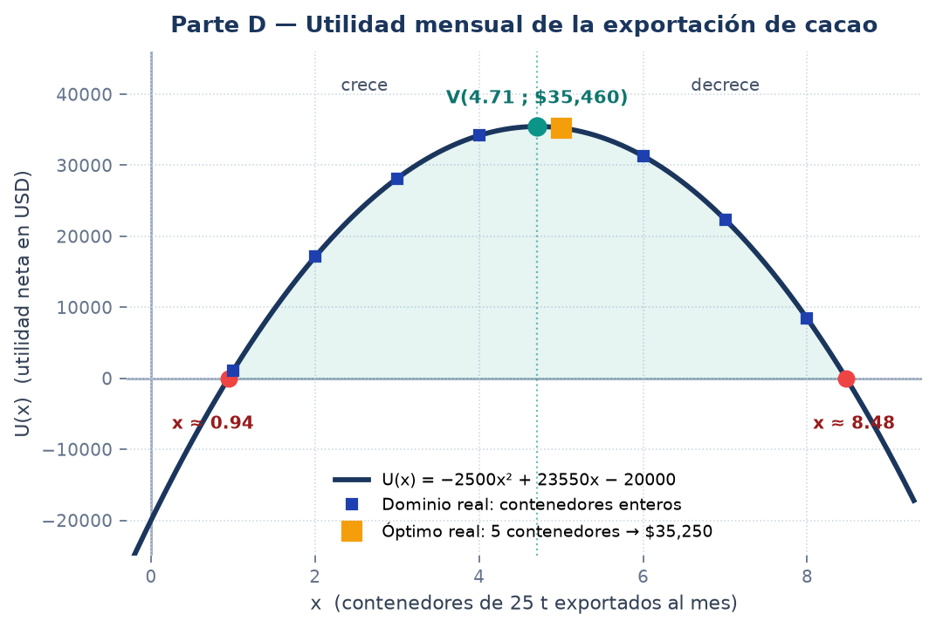
PARTE 2 · MODELO ALGEBRAICO
¿CÓMO REPARTO EL DINERO Y CUÁNTO EXPORTO?
SISTEMA 2×2 · REPARTIR EL PRESUPUESTO
T + S = 3 500 T = transporte
T = 4S S = seguro
Por sustitución: 4S + S = 3 500 → 5S = 3 500
S = 700 T = 4(700) = 2 800
✓ 2 800 + 700 = 3 500 ✓ 2 800 = 4 × 700
Cada envío lleva $2 800 de transporte y $700 de seguro.
FUNCIÓN DE UTILIDAD · CUÁNTO EXPORTAR AL MES
Supuesto: comprar más cacao encarece el precio,
porque hay que ir a fincas más lejanas.
P(x) = 4 700 + 100x (dólares por tonelada)
Compra = x · 25 · P(x) = 117 500x + 2 500x²
VÉRTICE
RAÍCES
ÓPTIMO REAL
U(x) = −2 500x² + 23 550x − 20 000
(4.71 ; $35 460)
0.94 y 8.48
5 contenedores
El x² no lo inventé: sale de multiplicar contenedores por un precio que depende de los contenedores.
el punto más alto
donde no gano ni pierdo
$35 250 al mes
Notes:
Dos cosas resuelvo con álgebra. Primero, cómo reparto el presupuesto de cada envío: un sistema de dos ecuaciones con dos incógnitas, transporte y seguro. Lo resolví por sustitución y lo comprobé en las dos ecuaciones: 2 800 de transporte y 700 de seguro. Segundo, cuántos contenedores conviene exportar al mes. Ahí el supuesto es que comprar más cacao lo encarece, porque toca ir a fincas más lejanas: el precio sube 100 dólares por tonelada por cada contenedor. Al multiplicar los contenedores por ese precio aparece el x cuadrado solo, no lo inventé. La parábola abre hacia abajo, o sea que tiene un máximo. El vértice cae en 4.71, pero contenedores fraccionarios no existen, así que evalué 4 y 5: gana 5, con 35 250 dólares al mes.

Slide 4
PARTE 3 · LA HERRAMIENTA Y EL RESULTADO
TODO ESTO FUNCIONANDO EN UNA PÁGINA WEB
pepa-de-oro · calculadora de exportación
MEDIDAS Y CONVERSIONES DEL LOTE
1 Provincia de origen
MARCA DE EMBARQUE
10 700 km × 0.621371 = 6 648.67 millas
25 000 kg × 2.20462 = 55 115.50 libras
25 000 kg ÷ 45.36 = 551 quintales
Seguro: 700 / 147 500 = 0.47 % del FOB
2 Cuánto cacao
GYE → RTM
3 País de destino
Guayaquil → Rotterdam
PESO NETO 25 000 kg
BULTOS 1 × 25 t
VÍA marítimo
TRÁNSITO 21.5 días
4 Aire, mar o tierra
El quintal (100 lb = 45.36 kg) es la unidad real con la que se comercia el cacao en Ecuador.
COSTO TOTAL
DATOS REALES
$6 452.00
Cacao $5 900/t (Anecacao) · Esmeraldas 58 965 t/año (MAG)
Flete 40' ≈ $2 286 (Drewry) · Arancel UE 0 % (Ac. Multipartes)
La página resuelve el sistema, evalúa la función y aplica la regla lógica en vivo.
CONCLUSIÓN
Conviene exportar 5 contenedores al mes (125 toneladas)
La lógica dice CUÁNDO usar la ruta rápida · el sistema dice CÓMO repartir el dinero · la función dice CUÁNTO exportar
Notes:
Todo esto no se queda en el papel: lo programé en una página web. El usuario elige su provincia, cuánto cacao tiene, a qué país lo manda y cómo lo transporta, y la página le devuelve esta marca de embarque, que es el formato que se usa en el oficio: puerto de salida, puerto de llegada, peso, bultos, vía, días y costo. Ahí también están las conversiones entre sistema internacional e imperial, y usé el quintal porque es la unidad con la que un productor realmente piensa. Todos los datos tienen fuente: Anecacao, el Ministerio de Agricultura, el índice Drewry. La conclusión es que conviene exportar 5 contenedores al mes. Ahora se los muestro funcionando.

